Slide 1
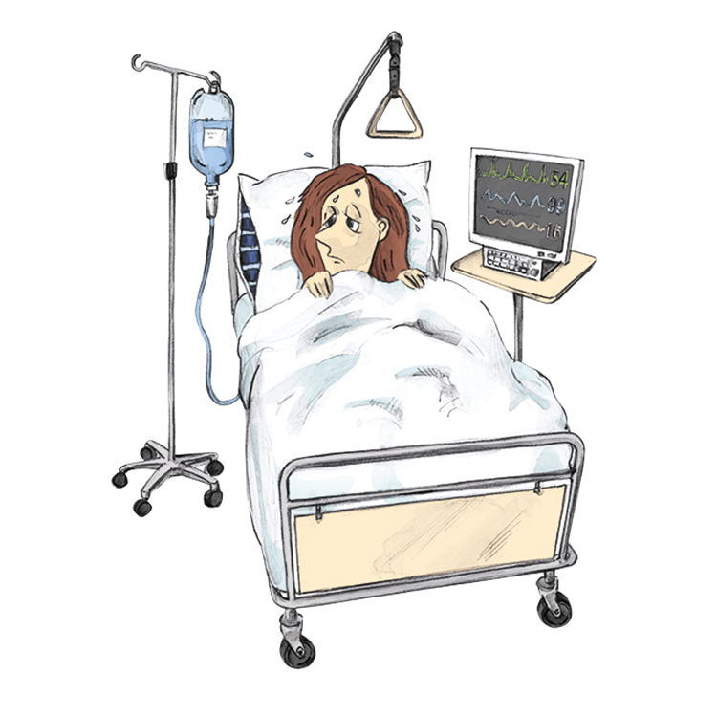
Plus de médecine et moins de bureaucratie! Recueil d’idées «Réduction de la bureaucratie» Nom de ta clinique
Logo de l’hôpital
Aperçu des idées (solutions) sélectionnées et présentation sous forme de fiches de projet.

Slide 2
Aperçu des idées (solutions) Réduction de la bureaucratie
Mesures d’optimisation Tâches médicales effectuées sur les patients
Mesures d’optimisation Tâches médicales NON effectuées sur les patients
Propositions d’amélioration Autres tâches
xx
yy
zz
yy
zz
xx
yy
xx
xx
(remise à yy)
réalisées
en traitement
rejetées

Slide 3
Fiche signalétique Mesures d’amélioration Nom du projet_____________________
Idée / objectif (OÙ)
xx
Situation initiale / contexte (POURQUOI)
xx
Contenu (QUOI)
yy
Réalisation du projet (QUI/QUAND)
Direction du projet | Nom, interne/externe
Développement du concept | Nom, interne/externe
Mise en œuvre | Nom, interne/externe
Communication
Durée de développement | xx
Estimation des coûts | CHF x’xxx.-
Application (COMMENT)
zz

